Slide 1
Pathosearch
La donnée pathologique au service de la recherche

Slide 2



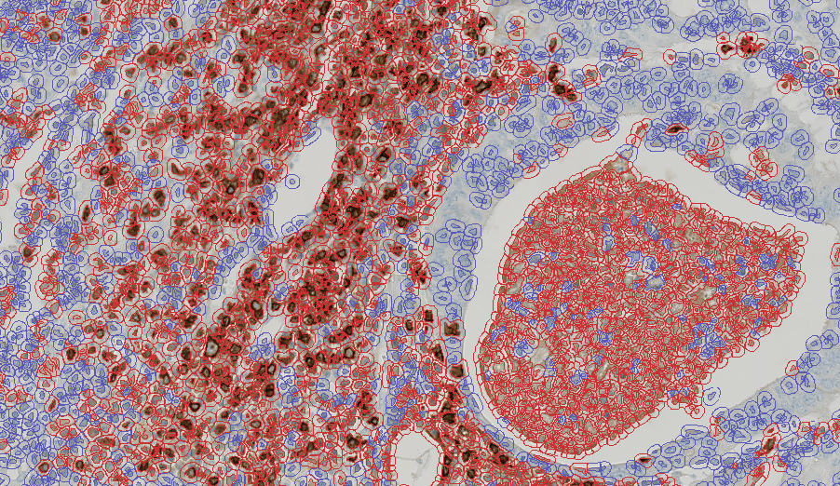
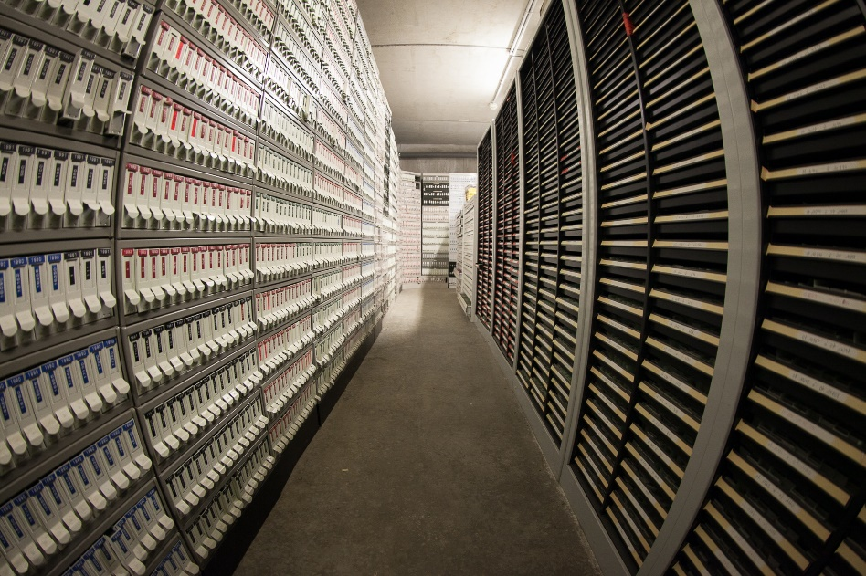


L’existant

Slide 3



Où ?
Oncocytome
Rénale
CD10+
CK7+
Inférieur

Slide 4
RENSEIGNEMENTS CLINIQUES : Ponction transpariétale sous contrôle TDM d'1 masse rénale inférieure gauche
MACROSCOPIE : prélèvement biopsique adressés à l'état frais se compose d'une carotte de 1,1 cm de long.
MICROSCOPIE : Ces carottes biopsiques interessent une lésion tumorale constituée de cellules de taille moyenne à grande, aux cytoplasmes éosinophiles assez abondants, hyperchromatique, Ces cellules s'organisent en travées et en structures pseudotubulaires
ETUDE IMMUNOHISTOCHIMIQUE SUR COUPES EN PARAFFINE :
CK AE1/AE3 : positive assez intense et diffuse
EMA : positive assez focale
CK7: positive très hétérogène
P504: positive focale
CD10 : positive focale
CONCLUSION - REIN GAUCHE : Tumeur à cellules oncocytaires dont l’aspect histologique et le profil immunohistochimique sont compatibles avec un oncocytome dans la limite de ce prélèvement biopsique.

Slide 5

ANONYMISATION

Slide 6

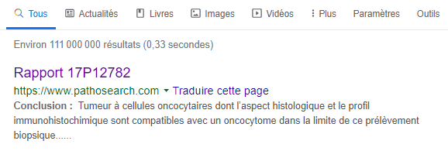
Moteur de recherche
Oncocytome rénal CD10+ CK7+ inférieur
ANONYMISATION
Oncocytome
Rénale
CD10+
CK7+
Inférieur

Slide 7

Maquette moteur de recherche (#google power)

Slide 8

App. scan
Oncocytome
Rénale
CD10+
CK7+
Inférieur
ANONYMISATION

Slide 9

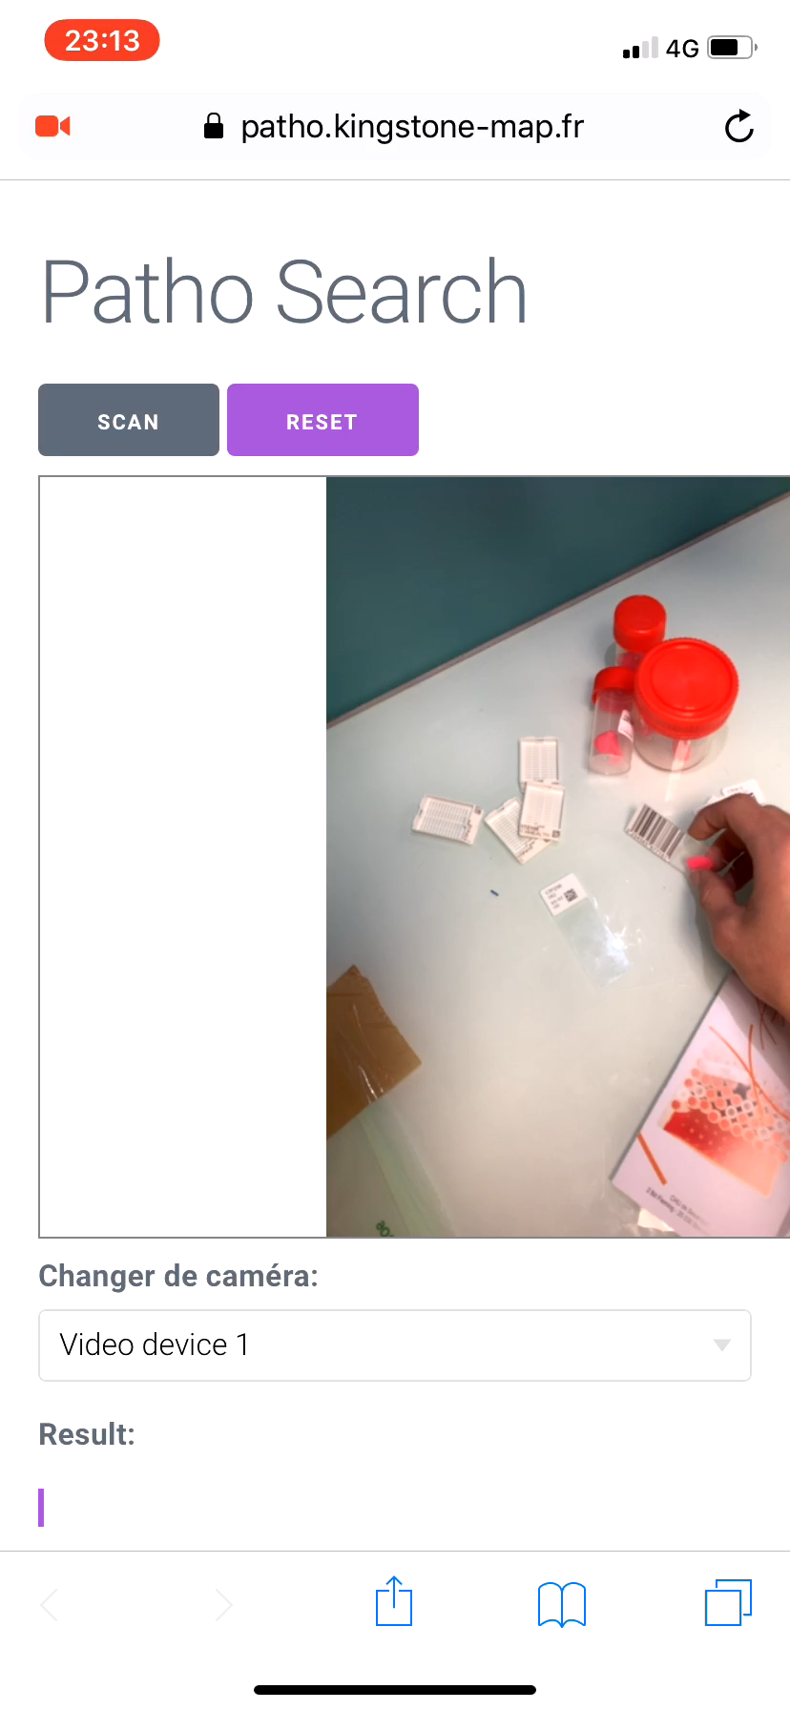
Maquette

